Slide 1
20XX
圣诞活动策划
CHRISTMAS EVENT PLANNING
策划人：OfficePLUS
时间：20XX.12.25

Slide 2
圣诞来了
关于圣诞节
基督教纪念耶稣诞生的重要节日。亦称耶稣圣诞节、主降生节，天主教亦称耶稣圣诞瞻礼。
十九世纪中叶传播到亚洲，现在在圣诞节常互赠礼物，举行欢宴，并以圣诞树等增添节日气氛，已成为普遍习俗。借鉴这一习俗，此活动策划由此诞生。

Slide 3
PART ONE
PART TWO
PART THREE
PART FOUR
活动 简介
执行 方案
效果 评估
资源 支持
Notes:
http://pngimg.com

Slide 4
PART ONE
活动简介

Slide 5
策划团队
宣传小组
采购小组
评估小组
组织小组
张三
新一
周十
刘八
李四
陈二
沙三
赵七
王五
吴七
黄一
于四
赵六
林六

Slide 6
活动背景
借助节日的喜庆
圣诞即将来临，借此热闹氛围，举办此次圣诞活动
感恩顾客
推出活动
抓住此次契机， 感谢各位朋友的支持
推出优惠活动， 拉动周边顾客稳固周边

Slide 7
可行性分析
优势
劣势
受众广，许多顾客更热衷于参加此类活力的活动派对
活动筹备经验还不够成熟，难免有考虑不到的地方
VS
策划团队具有一定的实力，可以保证项目的可行性
活动资金不足，难以提供更全面的活动工具

Slide 8
活动目的
巩固旧客户
通过此次活动，回馈以往客户，促成更多的可能。
带动新客户
稳定观望客户的购买信心，形成口碑传播。

Slide 9
活动介绍
活动对象
活动地点
新老顾客、
工作人员、
活动负责人、
特邀嘉宾
活动时间
XX大楼礼堂
活动主题
20XX年12月 25日
漫享圣诞， 壹同前进

Slide 10
活动内容
环节7
活动亮点
环节6
环节5
抽奖环节
表演环节
环节4
环节3
现场变装
环节1
环节2
歌舞青春快闪
交谊舞
游戏环节

Slide 11
活动奖品
一等奖
三等奖
价值1988元圣诞大餐
价值498元旅游票
二等奖
优秀奖
价值1888元旅游票
零食大礼包一份

Slide 12
特邀嘉宾
章姐
擅长流行乐
粥粥
擅长嘻哈
歌手
歌手
金金
擅长现代舞
李李
擅长民族舞
舞蹈家
舞蹈家
锅锅
擅长唱戏
鱼鱼
擅长讲段子
相声演员
相声演员

Slide 13
PART TWO
执行方案

Slide 14
活动流程
7:40-7:45
8:20-8:35
9:15-9:30
7:00-7:30
现场变装
歌曲串烧
8:00-8:10
8:45-9:00
写下心中的愿望
签到
快闪
心中的他（她）
7:30-7:40
7:45-8:00
8:35-8:45
第一支 交谊舞
吃货 大比拼
8:10-8:20
脑筋急 转弯
9:00-9:15
我们都爱
记歌词
圣诞舞

Slide 15
任务分配-前期
小组 | 项目 | 人员安排
MIS组 | 策划案MIS | 吴七、周十
BIS组 | 调研、沟通、决策、宣传 、营销 | 李四、黄一、刘八、赵六、沙三
VIS组 | 基础设计、应用、要素、手册整合 | 张三、王五
AIS组 | 口号、广告词、剪辑、拍摄微电影 | 新一、赵七、于四
委员组 | 嘉宾邀请及邀请函的制作 | 林六、吴七

Slide 16
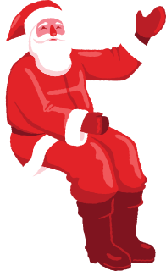
任务安排-当天
现场布置及管理
现场调配
张三
赵六
于四
李四
新一
沙三
王五
林六

Slide 17
物资准备
5
4
3
2
1
表演 节目排练
组织学习 表演曲目
准备 音乐舞曲
布置现场
道具，服装
注重 圣诞氛围
使用前测试
活动用食物

Slide 18
进度安排
XX月XX日
活动准备阶段
XX月XX日
XX月XX日
宣传推广 阶段
活动进行时
XX月XX日
出最初 方案
XX月XX日
活动后期 评估

Slide 19
宣传策略
联系 相关单位
当地 报纸广告
店面装饰
店内广告

Slide 20
PART THREE
效果评估

Slide 21
数据预估
小品、舞蹈更让人喜欢， 其次是歌曲。
52.8
%
女生过圣诞节的占比超过一半，比男生更注重圣诞节的仪式感

Slide 22
风险评估
目的性和可持续性
活动准备不足
无法预测的因素
通过前面说到的活动目的可以得知，顺利的话，是符合当代青年的假日模式；相反，如果前期对活动考虑不充分，势必会对我们造成负面影响。
本次活动如果不符合顾客的情感需求，必将给顾客留下负面影响，不利于我方发展。
如果此类活动举办经验不足，创意不足，活动经费，表演道具等缺乏，活动精彩程度不足，也将难以引起顾客注意，导致活动的推广工作难以进行。
如果遇到特殊天气，导致活动被停，那必将影响活动宣传效果。
不可抗拒因素。
雨天概率 80%

Slide 23
风险控制方案
召开动员大会
做好现场工作
详细说明本次活动的各种规章制度，任务分配、注意事项等工作。嘱咐各位负责人负责到底。
对活动实施过程中的不稳定因素进行排查，并实时监控整个现场流程。
做好策划工作
做好应急工作
专门成立策划小组，负责活动流程策划，做出优秀的活动创意，有针对性地进行制作活动方案。
针对较大的雨天可能性，以及其他可能发生的突发天气，做好相应的应急方案。

Slide 24
活动后期评估
活动参与人数与 人流高峰
活动中出现的 问题及不足之处
3
前期宣传效果
2
4
活动预算是否准确
总结整次活动中的闪光点与经验
5
1

Slide 25
PART FOUR
资源支持

Slide 26
人力支持
微软软
舞蹈家

Slide 27
媒体支持
《XX晚报》
《XX晨报》
XX电台
《XX广播》

Slide 28
物力支持
道具若干
音响
服装若干
学习知识若干

Slide 29
财力支持
企业股东
热心社会人士
倾情赞助此次活动1w资金
倾情赞助此次活动0.8w资金

Slide 30
注意事项
注意晚会秩序的定，确保顾客们的安全。
禁止出现明火等容易引发事故的物品。
晚会结束，催促同学离场。

Slide 31
20XX
感谢您的聆听！
Thank you for your listening!
策划人：OfficePLUS
时间：20XX.12.25

Slide 33
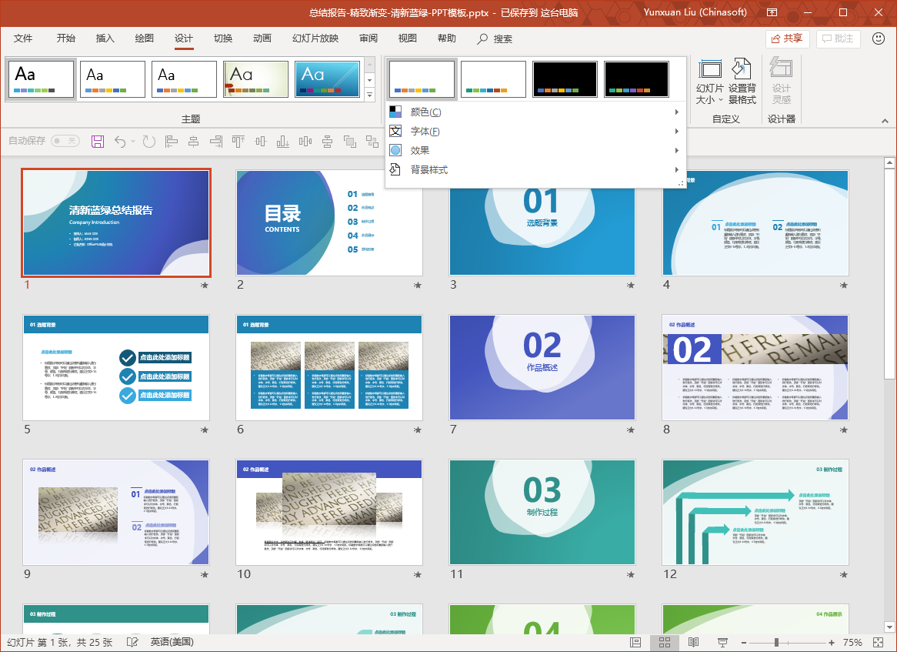
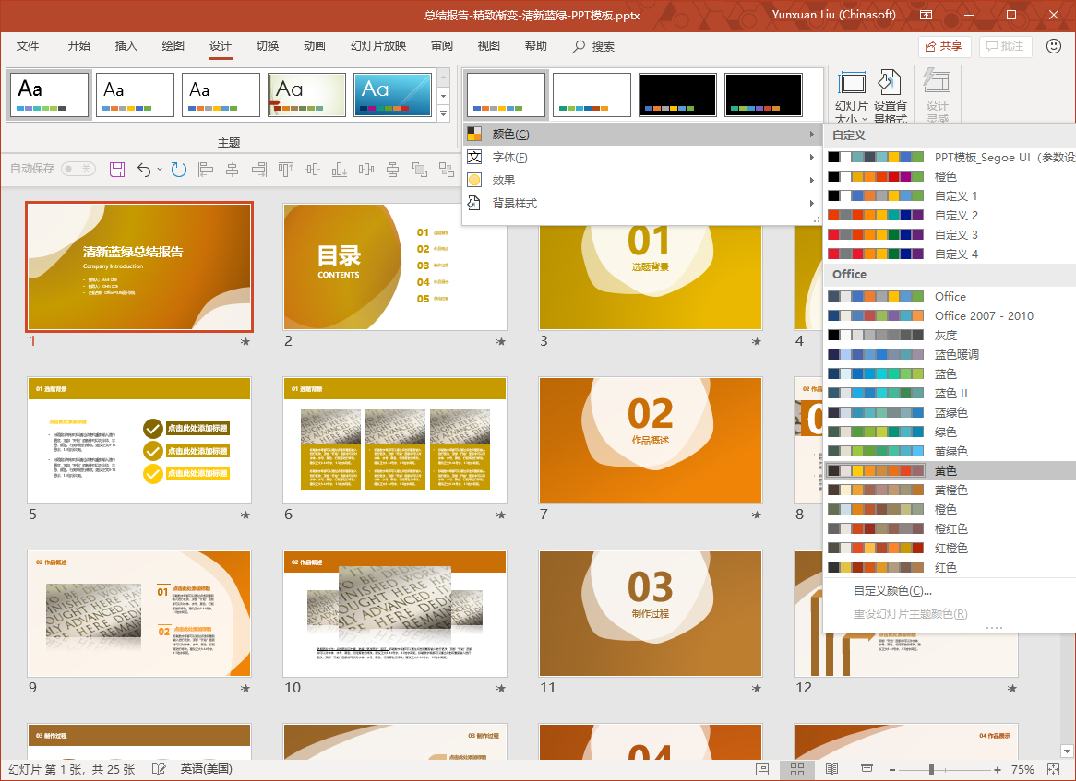
OfficePLUS
模板使用技巧 1
一键调整模板颜色
1. 选择“设计”-“变体”-“颜色”；
2. 选择你喜欢的颜色搭配，模板一秒调整为你选颜色。

Slide 34
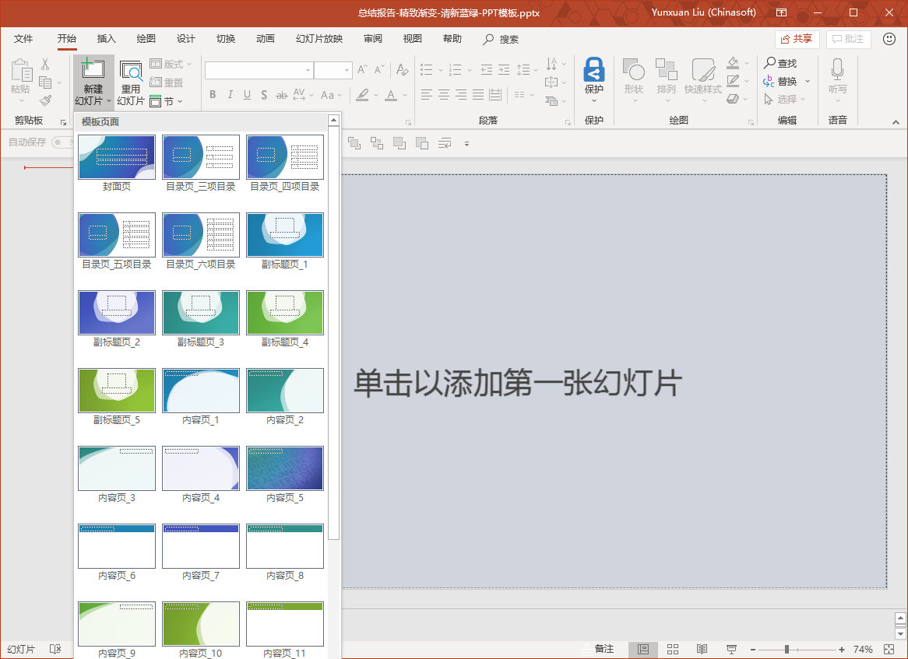
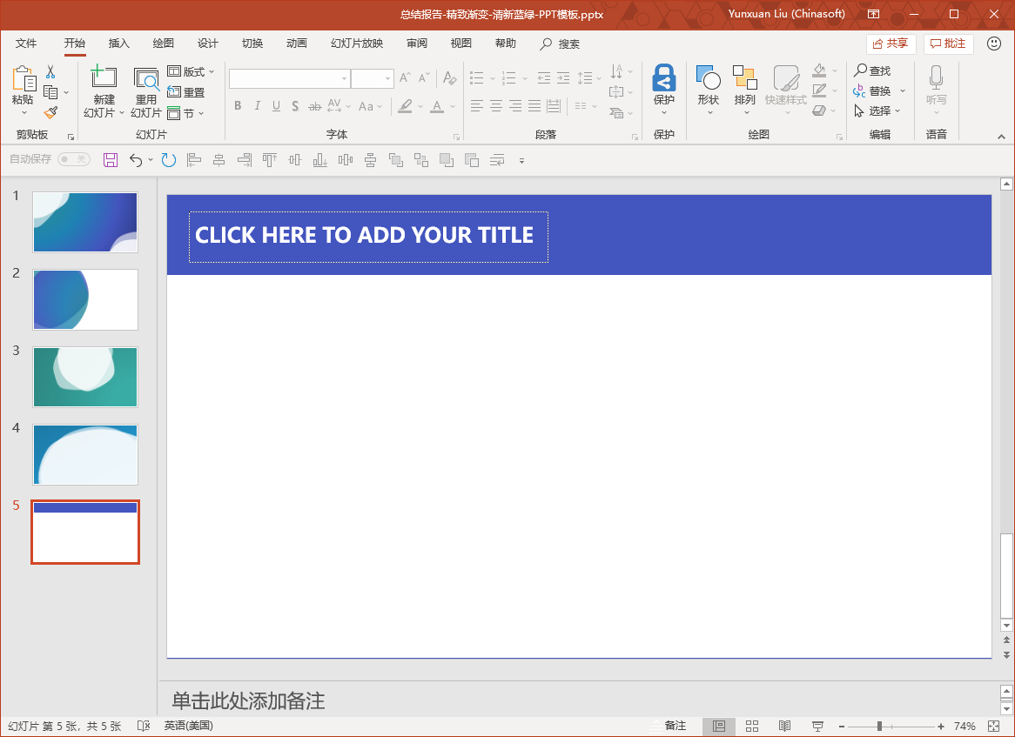
OfficePLUS
模板使用技巧 2
随时添加模板样式
1. 选择“开始”-“新建幻灯片”；
2. 选择你需要的页面，如封面页，目录页，副标题页，内容页等…

